Slide 1

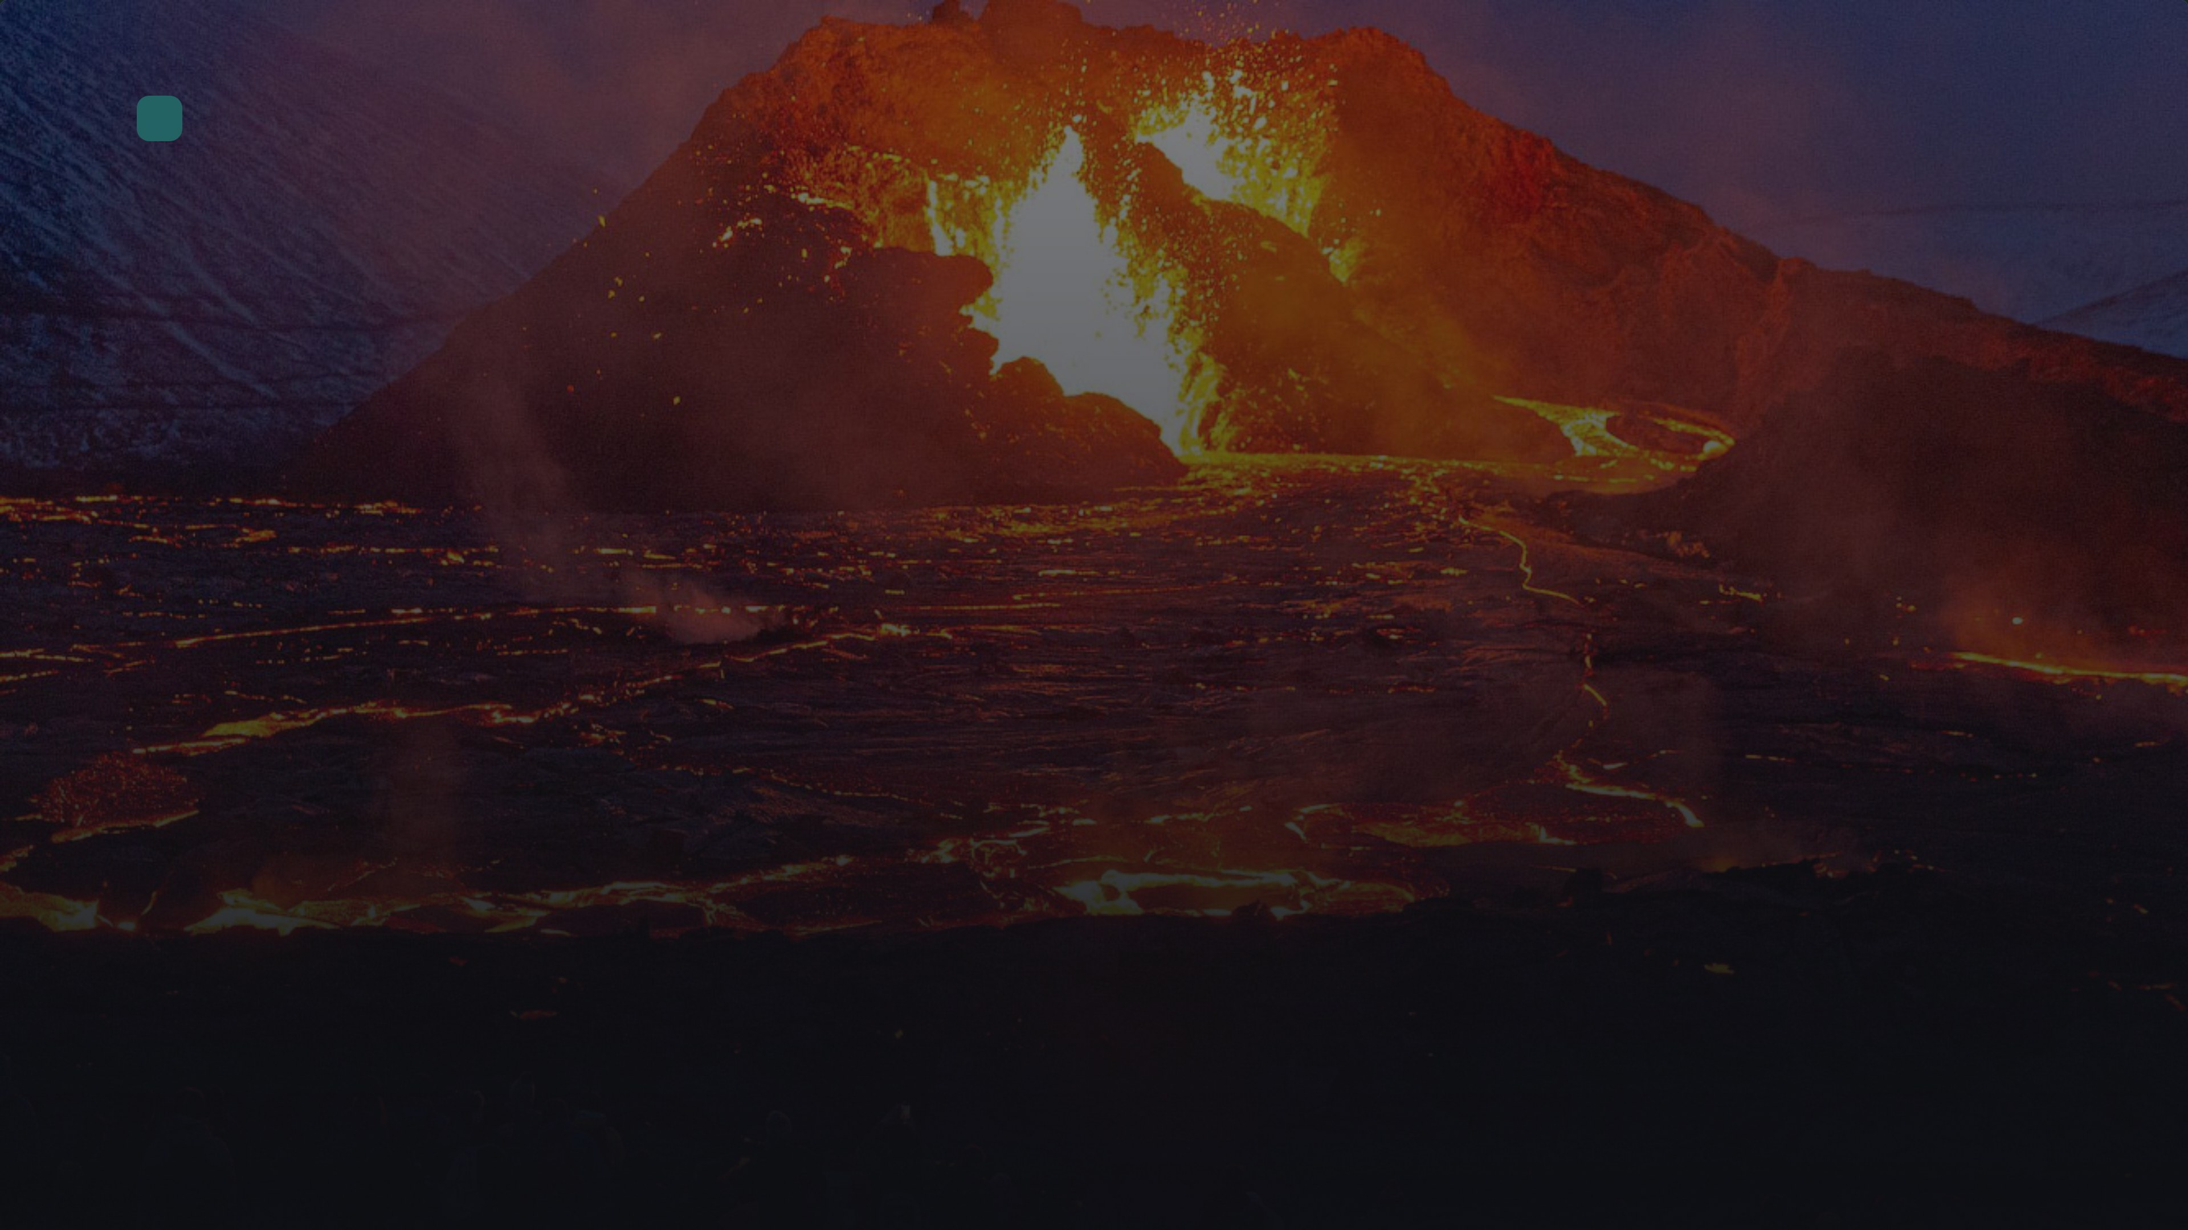
Презентация по географии · Вулканы
Вулканы: огненное сердце Земли
Что такое вулканы, как они устроены, почему извергаются и какую роль играют в жизни планеты
Notes:
Добрый день! Сегодня мы поговорим об одних из самых впечатляющих и загадочных явлений природы — вулканах. Они не только разрушают, но и создают, и мы узнаем, как это происходит.

Slide 2

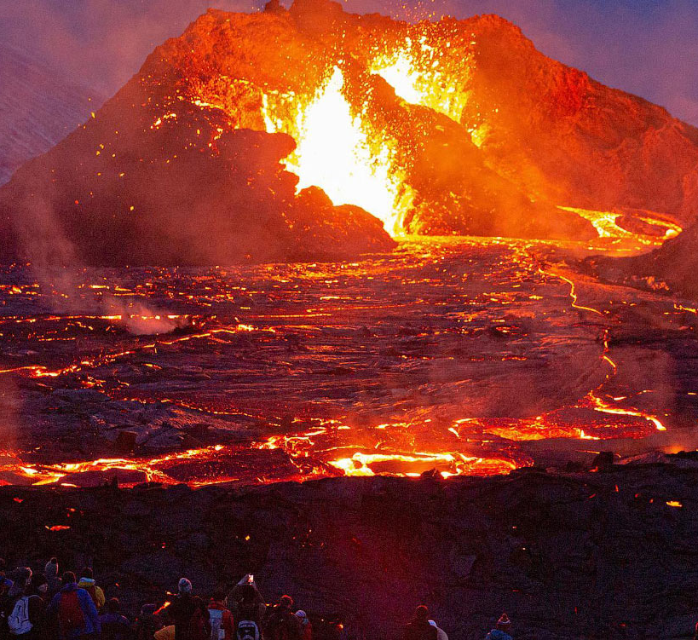
Что такое вулкан и как он устроен
Магматический очаг
Резервуар расплавленной магмы в недрах Земли.
Жерло
Канал, по которому магма поднимается на поверхность.
Кратер
Чашеобразное углубление на вершине вулкана.
Конус
Гора, образованная застывшей лавой и пеплом.
Вулкан — геологическое образование, через которое извергаются лава, пепел и газы.
Notes:
Вулкан — это геологическое образование, через которое магма выходит на поверхность. Давайте посмотрим на его строение. В глубине находится магматический очаг — резервуар с расплавленной породой. По жерлу магма поднимается вверх и вырывается через кратер. Изверженный материал остывает и образует конус вулкана. Таким образом, вулкан — это не просто гора, а сложная система, которую мы будем изучать дальше.

Slide 3




Процесс
Почему происходят извержения?
1
2
3
4
Движение плит
Нагрев магмы
Накопление газов
Извержение
Литосферные плиты сталкиваются или расходятся, создавая трещины в земной коре.
Мантийное вещество плавится при снижении давления, образуя магму.
Когда давление превышает прочность пород, магма прорывается на поверхность.
Растворённые газы выделяются, давление в магматическом очаге растёт.
Notes:
Давайте разберёмся, как и почему происходит извержение. Всё начинается с движения тектонических плит — они сталкиваются или расходятся, создавая трещины в коре. Из-за снижения давления мантийное вещество плавится, образуя магму. В магме накапливаются газы, давление растёт, и в какой-то момент оно превышает прочность окружающих пород. Происходит мощный выброс — лава, пепел и газы устремляются на поверхность. Этот циклический процесс повторяется на протяжении миллионов лет. Теперь, зная механизм, давайте посмотрим на виды вулканов.

Slide 4
Классификация
Виды вулканов
01
02
Щитовые вулканы
Стратовулканы
Широкие, пологие склоны, извержения жидкой лавой (Гавайи).
Конические, слоистые, мощные взрывные извержения (Везувий).
03
04
Шлаковые конусы
Купольные вулканы
Небольшие, из шлака и пепла, однократные извержения.
Купола из вязкой лавы, медленное выдавливание, часто обвалы.
Notes:
А теперь давайте разберёмся, какие бывают вулканы. Выделяют четыре основных типа. Щитовые вулканы — широкие и пологие, их лава очень жидкая, поэтому извержения спокойные. Пример — вулканы Гавайев. Стратовулканы — это классические конические горы, они сложены из слоёв лавы и пепла. Их извержения взрывные и очень опасные, как у Везувия. Шлаковые конусы — небольшие, образуются за одно извержение из кусков шлака. И купольные вулканы — вязкая лава выдавливается, образуя купол, который может обрушиться. Каждый тип уникален по форме и характеру извержений.

Slide 5
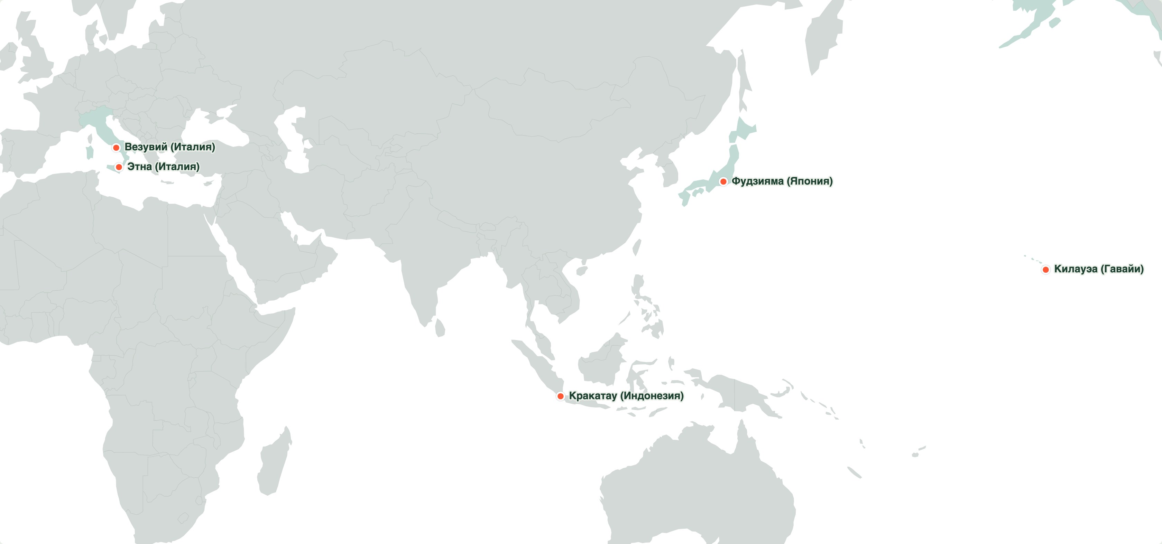
Знаменитые вулканы мира
Notes:
А теперь взгляните на карту. Пять вулканов, которые известны каждому. Везувий — он погубил Помпеи в 79 году, но до сих пор действует. Кракатау: его взрыв 1883 года был слышен за тысячи километров. Фудзияма — символ Японии, спящий, но не мёртвый. Этна — самый активный в Европе, постоянно дымит. И Килауэа на Гавайях — его лава извергается почти непрерывно. Каждый из них уникален, и учёные внимательно следят за их поведением.

Slide 6

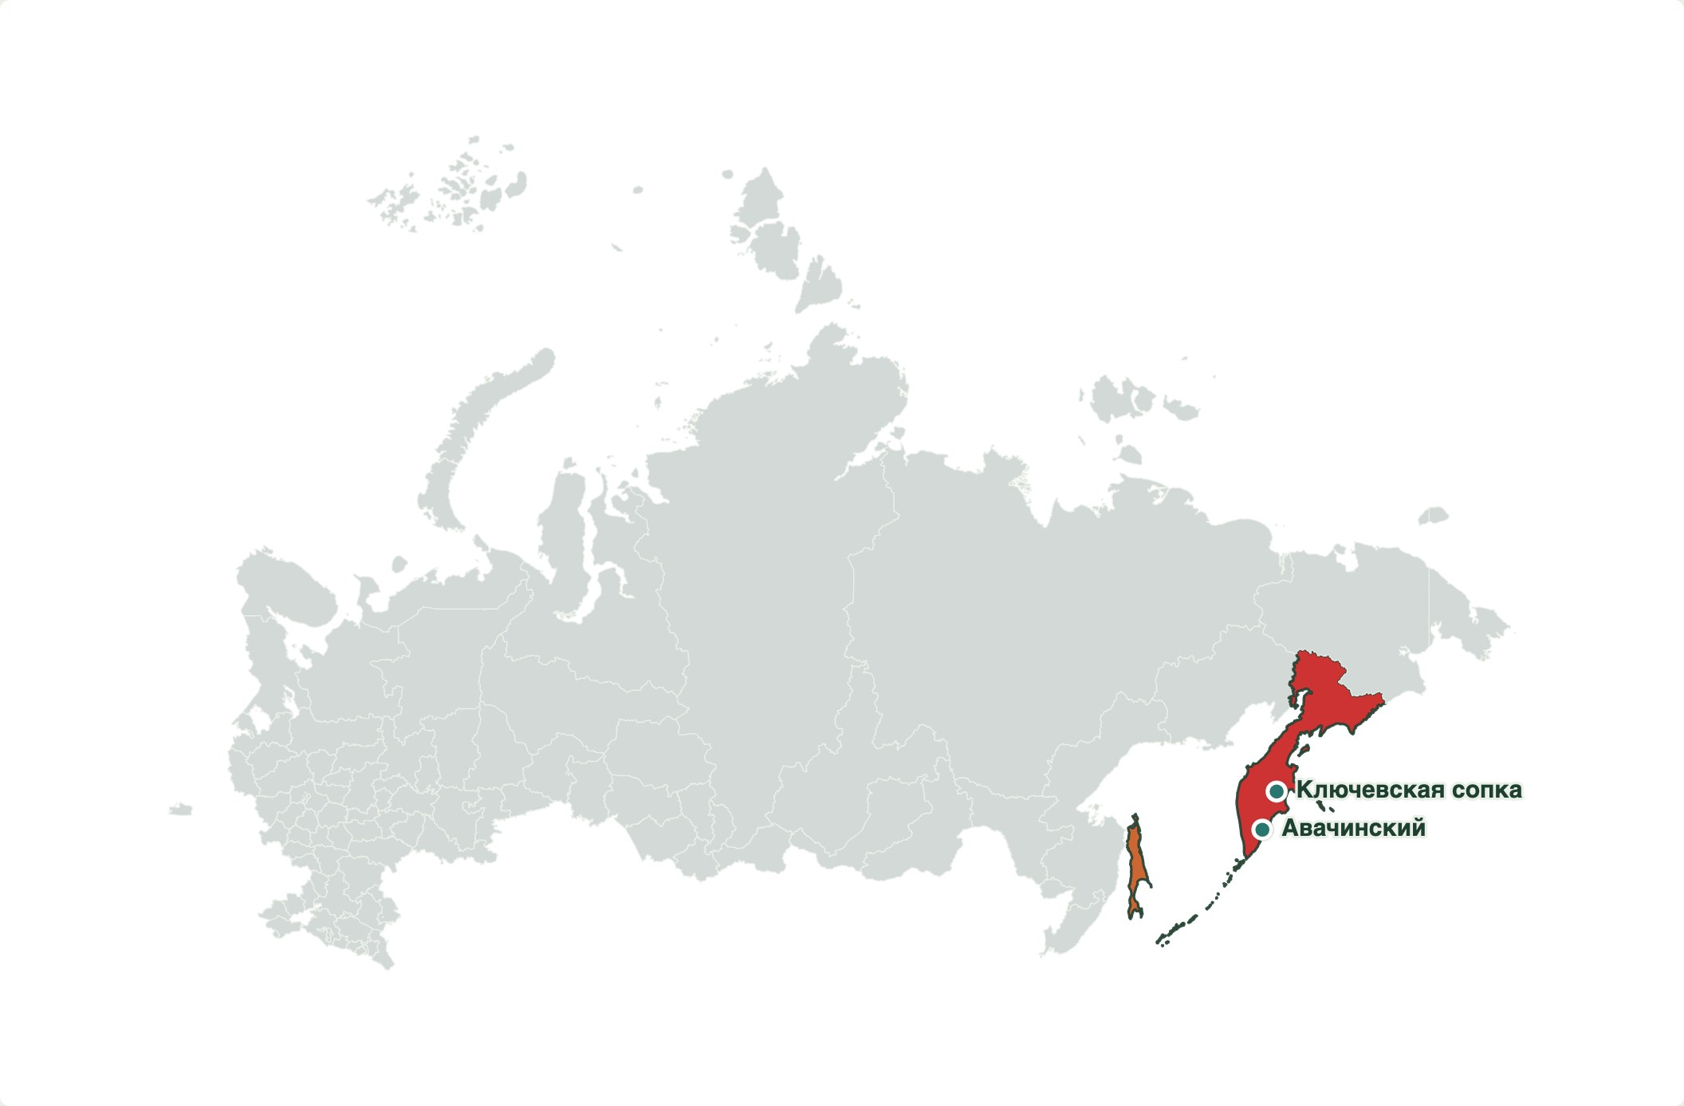
География
Вулканы России: Камчатка и Курилы
Камчатский край
Сахалинская область
Границы: OpenStreetMap · geoBoundaries · ODbL
Notes:
Камчатка и Курильские острова — это настоящий заповедник вулканов. Здесь находится больше 300 вулканов, из которых около 30 действующие. Ключевская сопка — самый высокий действующий вулкан Евразии, его высота почти 4 800 метров. Шивелуч, Авачинский и Толбачик — одни из самых активных. Только за последний год Ключевская сопка выбрасывала пепел на высоту до 10 километров. Эти вулканы не только опасны, но и привлекают учёных со всего мира. А вы знали, что Камчатка — часть Тихоокеанского огненного кольца? Давайте посмотрим, чем ещё знамениты вулканы мира.

Slide 7
Вулканы
Чем опасны и чем полезны вулканы
Аспект
Вулканы
Лавовые потоки
Разрушают всё на пути
Пирокластические потоки
Смертоносная смесь газа и пепла
Пепел
Затрудняет дыхание, разрушает здания
Цунами
Возникают при подводных извержениях
Плодородная почва
Богата минералами для земледелия
Геотермальная энергия
Источник тепла и электричества
Туризм
Привлекает путешественников
Вулканы несут как разрушения, так и блага
Notes:
Вулканы — один из самых мощных природных факторов. С одной стороны, они приносят катастрофические разрушения: лавовые потоки выжигают всё на своём пути, пирокластические потоки уничтожают жизнь за секунды, пепел вызывает удушье и обрушивает крыши, а подводные извержения порождают цунами. Но в долгосрочной перспективе вулканы — это двигатель плодородия: их пепел обогащает почву минералами, а геотермальное тепло даёт энергию. Кроме того, вулканы — туристическая достопримечательность, привлекающая миллионы людей. Так что, несмотря на опасность, без вулканов наша планета была бы совсем другой.

Slide 8
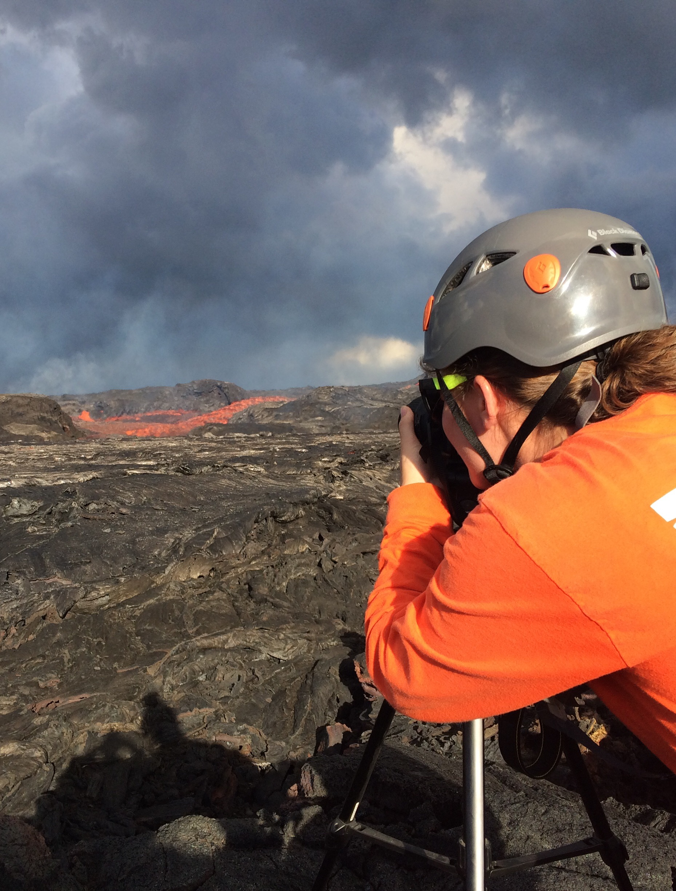
Методы наблюдения
Как учёные наблюдают за вулканами
Сейсмографы фиксируют подземные толчки, GPS — деформацию склонов, спутники — тепловые аномалии, газоанализаторы — состав выбросов, тепловизоры — температуру кратера. Все данные стекаются в центры мониторинга для прогноза извержений.
Современные технологии позволяют предсказывать извержения за дни и часы до начала
Notes:
За вулканами следят целым арсеналом приборов. Сейсмографы ловят малейшие подземные толчки. Спутники измеряют деформацию склонов. А газоанализаторы и тепловизоры помогают предсказать извержение. Благодаря этим данным учёные могут вовремя предупредить людей об опасности.

Slide 9

Факты
Интересные факты о вулканах
~1500
6893 м
1815 г.
Активных вулканов
Самый высокий действующий вулкан
Самое мощное извержение
на Земле
Тамбора, Индонезия
Охос-дель-Саладо
Вулканы есть даже под водой и на других планетах.
Notes:
Давайте посмотрим на удивительные факты. На Земле насчитывается около 1500 активных вулканов. Самый высокий из них — Охос-дель-Саладо, его высота почти 7 километров. А самое мощное извержение в истории произошло в 1815 году — вулкан Тамбора в Индонезии выбросил столько пепла, что на год изменил климат. Вулканы не только разрушают, но и создают — благодаря им появились многие острова. А знаете ли вы, что самая длинная непрерывная вулканическая цепь находится под водой? Это срединно-океанические хребты.

Slide 10
Итог
Вулканы — могущественная сила природы
Вулканы несут разрушения, но также создают плодородные почвы и дают ресурсы. Изучение вулканов помогает предсказывать извержения и защищать людей. Давайте беречь нашу планету!
Notes:
Итак, подведём итог. Вулканы — это одно из самых впечатляющих явлений природы. Они могут быть разрушительными, но также приносят пользу: обогащают почву, создают новые земли и служат источником геотермальной энергии. Изучая вулканы, мы учимся предсказывать извержения и минимизировать риски. Я призываю вас бережно относиться к нашей планете и интересоваться её тайнами. Спасибо за внимание!

